Slide 1
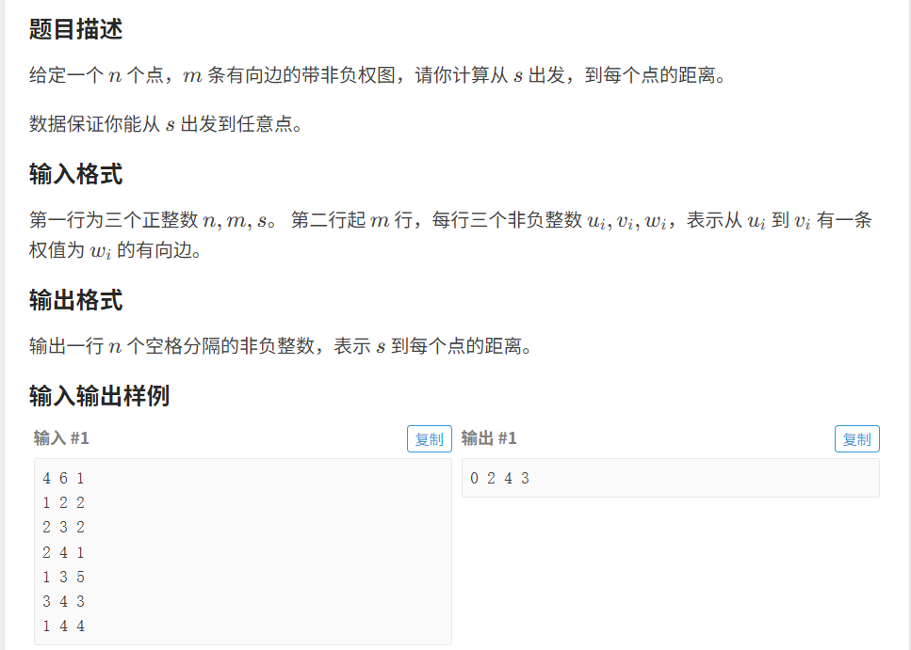

Slide 2
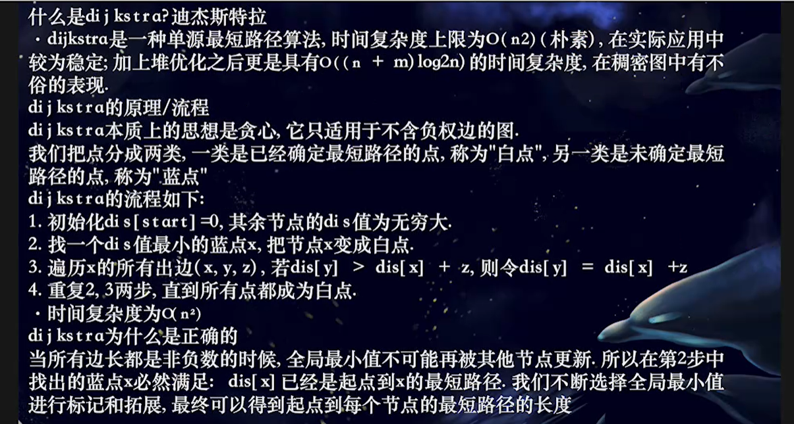
堆优化（优先队列）dis小的节点先出队

Slide 3
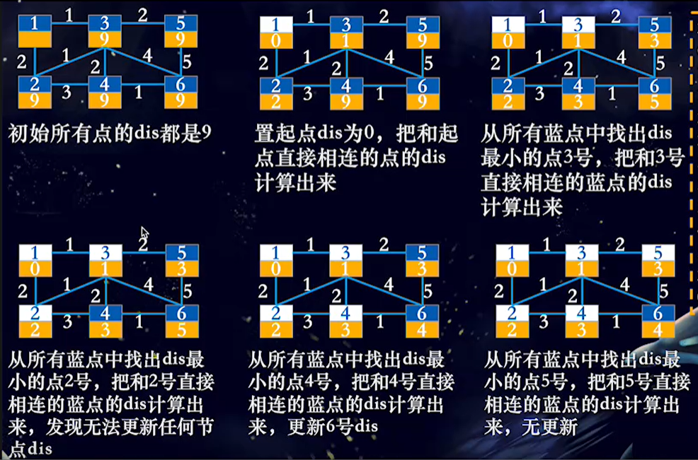
Notes:
迪杰斯特拉的朴素算法，

Slide 4
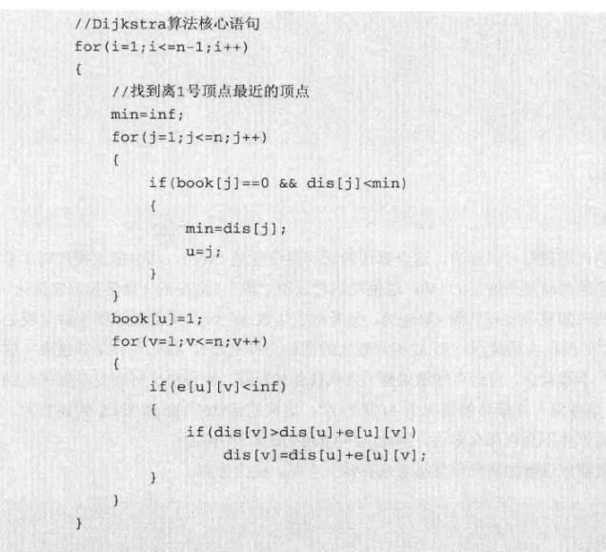
O(n²)

Slide 5
用vector数组存图
我们遇到的图，一般都是稀疏图，即n个点，边远远小于n²，用邻接矩阵存储就会大大浪费空间。
vector是C++的STL（标准模板库）中的可变长数组（动态数组），可以随时添加数值或删除元素。
例如：vector<int>a[5] 定义了一个可变长二维数组
注意：行是不可变的，只有5行，而列可变，可以在指定行添加元素。
vector<int> G[6]; //定义了行数为6，列数可变的二维数组
void read(){
int u,v;
scanf(“%d”,&n);
for(int i=1;i<=n;i++){
scanf(“%d%d”,&u,&v);
G[u].push_back(v);
G[v].push_back(u);
}
}
2
5
1
3
4
//建立了一个拥有5个点的无权无向图

Slide 6
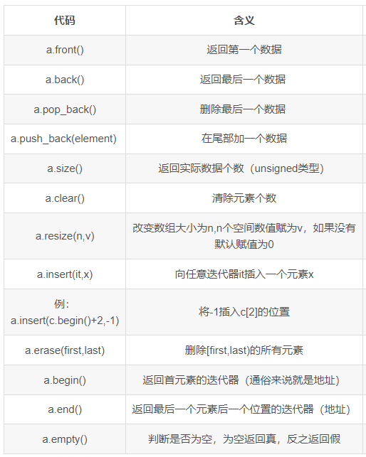
用vector数组存图
vector数组的接口函数

Slide 7
#include<bits/stdc++.h>
using namespace std;
struct node{
int id,dis;
}x;
vector<node> a[100005];
int n,m,s,w[100005];
int main(){
int u,v,d;
scanf("%d%d%d",&n,&m,&s);
for(int i=1;i<=m;i++){
scanf("%d%d%d",&u,&v,&d);
a[u].push_back({v,d});
}
return 0;
}

Slide 8
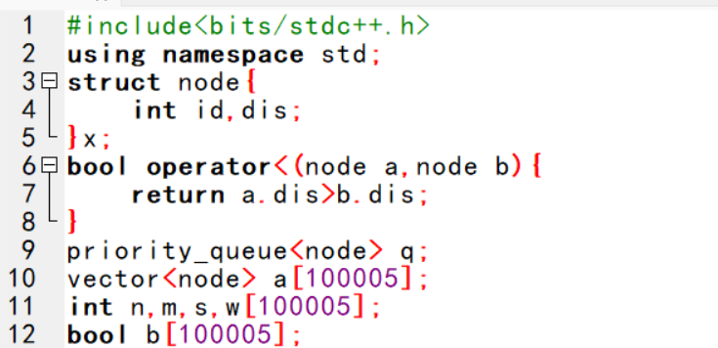
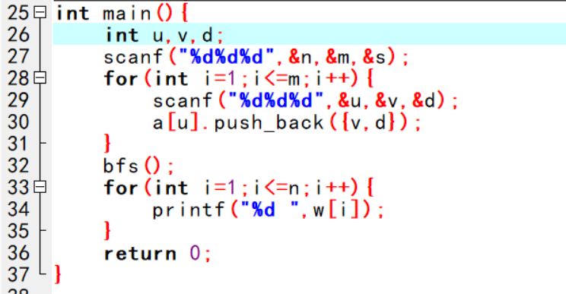
//对结构体元素进行排序，规则是dis从小到大排

Slide 9
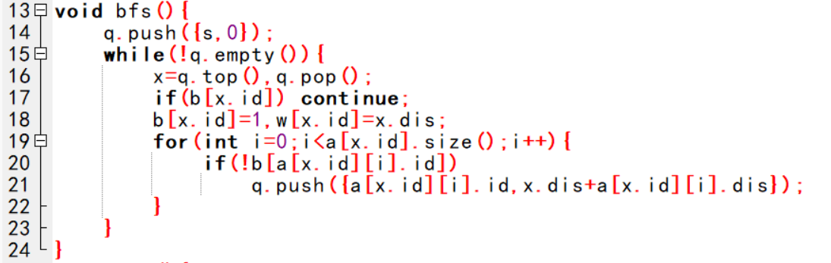
//如果当前节点x走过了，就跳出循环

Slide 10
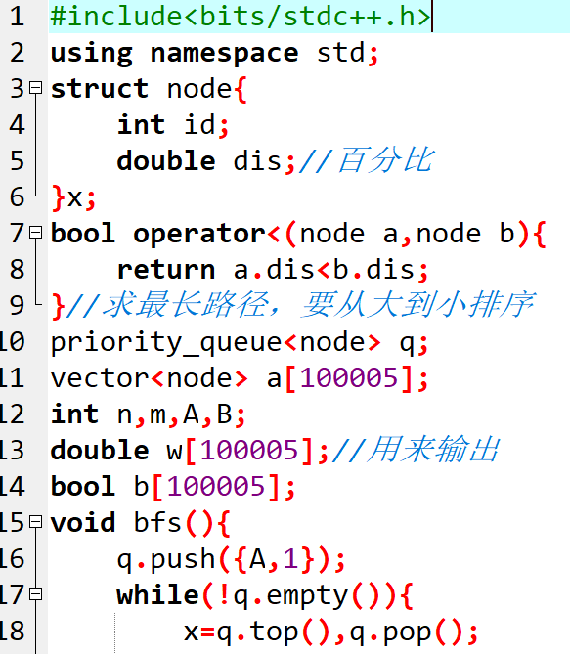
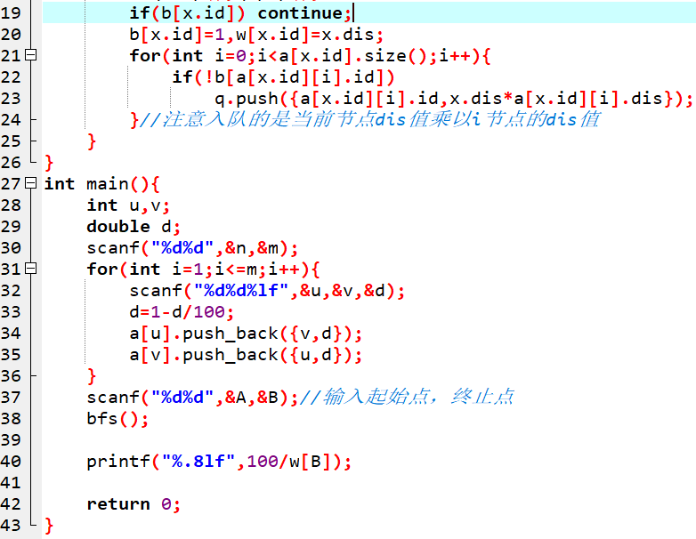
p1576最小花费

Slide 11
